Slide 1

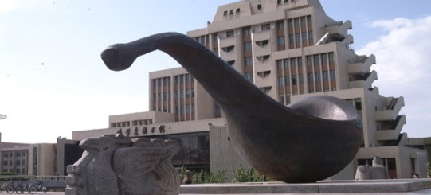

丝爆驱动钝感固液复合含能材料
特性研究
胡于家
李团，陶站平，石桓通，吴坚，李兴文，陈立，李鹏辉，张永民，邱爱慈
电力设备电气绝缘国家重点实验室, 西安交通大学

Slide 2
目录
1
背景与意义
实验设置与负载结构
含能材料负载冲击波特性与起爆机理
总结与展望

Slide 3
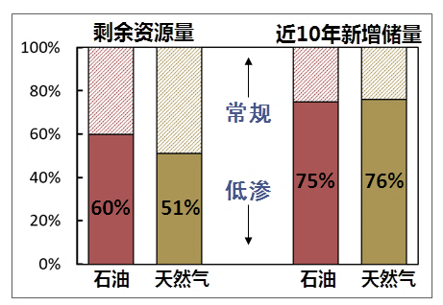
背景及意义
2
我国石油对外依存度高达72%，能源安全形势紧迫！国内资源有效开采战略意义重大。
国内常规油气资源较少，迫切需要开采低渗资源，但由于储层渗透率低、油气难以采出。
7
100
6
80
对外依存度（%）
原油（亿吨）
5
4
60
进口量
3
40
2
国内产量
20
1
2001
2003
2005
2007
2009
2011
2013
2015
2017
2019
我国石油进口量和对外依存度逐年攀升
我国油气资源中低渗难采比例很高
Notes:
石油是重要的化学能源，我国石油对外依存度高达72%，可以从图看到，进口量与对外依存度都逐年攀升，因此能源安全形势紧迫！国内资源有效开采战略意义重大。
但是从右图可以看出，国内常规油气资源很少，中低渗难采比例很高，因此迫切需要开采低渗资源，但由于储层渗透率低、油气难以采出。

Slide 4
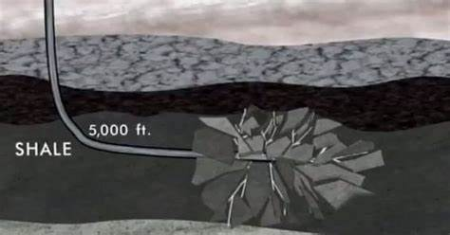
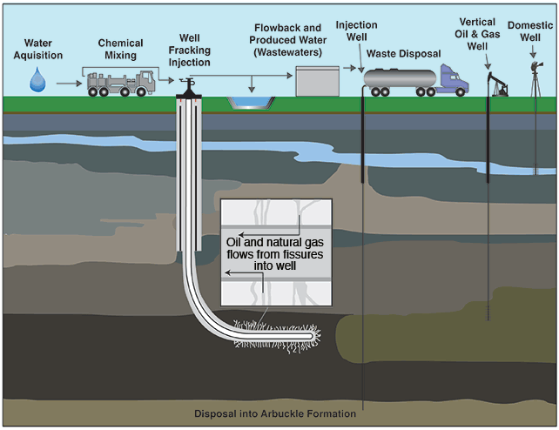
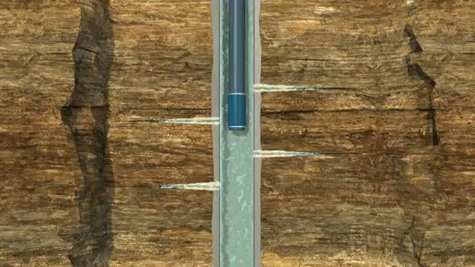
背景及意义
3
储层改造技术是非常规油气开发的关键。
国内外已有储层改造技术主要分为静力学法（水力压裂）与动力学法（爆破法和电学法），均有各自的局限性。
爆破法
能量大
可控性差、单次作用
电学法
水力压裂技术
高效、成熟
水资源消耗、污染大、高成本
低成本、环保、可控性强
能量小、作用范围小
Notes:
而储层改造技术是非常规油气开发的关键，其主要目的是在储层中制造大量裂缝，从而提高油气开采效率
目前，国内外已有储层改造技术主要分为静力学法与动力学法，均有各自的局限性。
静力学法主要为水力压裂技术，就是利用地面高压泵，通过井筒向油层注入压裂剂进而在储层中制造裂缝，其优点。。
动力学法主要有爆破法和电学法，爆破法即使用炸药等爆炸产生冲击波，优缺点。。电学法即运用脉冲功率技术将电能转化为机械能，优缺点。。

Slide 5
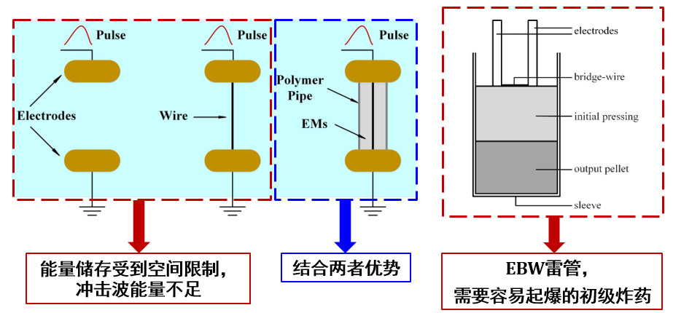
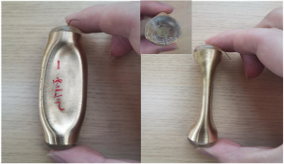
背景及意义
4
亟需储层改造新技术，以满足国内油气开采的需求
水间隙放电 水中金属丝电爆炸 金属丝电爆炸驱动含能材料
同时亟需新型含能材料满足油气开采的需求
安全性高
耐静压，抗冲击
能量密度高
40Mpa静压下破裂的负载外壳
Notes:
因此，亟需储层改造新技术，以满足国内油气开采的需求，将脉冲功率结合含能材料是一种很有潜力的解决方案
脉冲功率技术能够通过水间隙放电，水中金属丝电爆炸等方式，将电能转化为冲击波能量，但是能量储存受到空间限制，尤其是井底狭小环境下会使得冲击波能量不足
而传统的含能材料例如EBW雷管需要容易起爆的初级炸药，安全性不够
如果将两者优势相结合，既能安全，重复，可控得产生冲击波，又能显著提升冲击波幅值、能量，以达到储层改造的目的
此外，新型含能材料的开发也是另一个关键问题，课题组之前的研究工作使用的是高氯酸胺和铝粉组成的粉末状含能材料，负载将在高温、高压、强冲击环境下工作，可以看到在40Mpa..不满足要求

Slide 6
目录
5
背景与意义
实验设置与负载结构
含能材料负载冲击波特性与起爆机理
总结与展望
Notes:
接着介绍一下我们依托的实验装置与负载结构

Slide 7
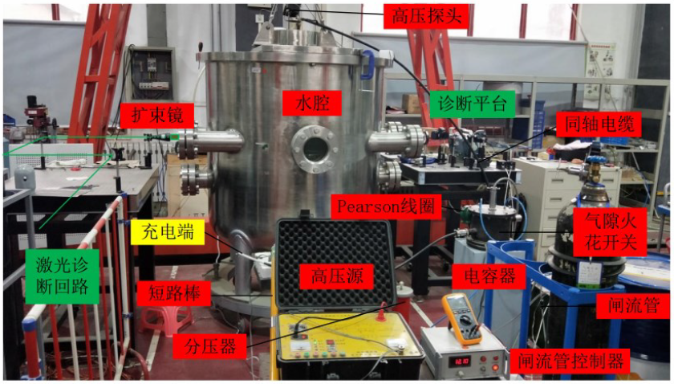
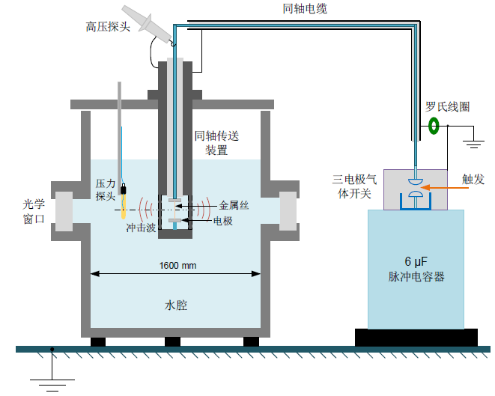
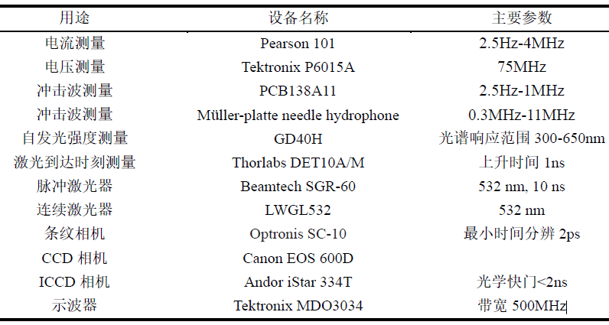
实验设置与负载结构
6
实验装置示意图
水中金属丝电爆炸的实验系统由脉冲功率驱动源、冲击波换能器、实验腔体及相关诊断设备组成
实验系统现场图片
实验系统示意图
相关诊断设备与主要参数

Slide 8
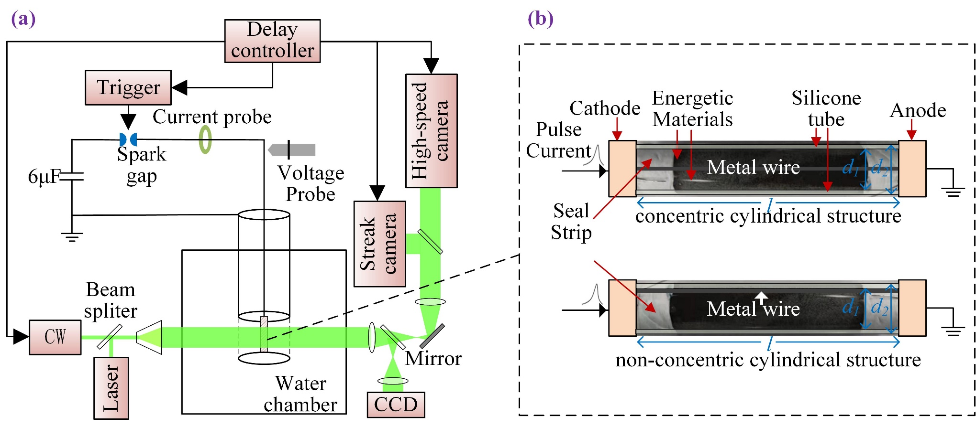
实验设置与负载结构
7
诊断系统与负载结构示意图
光学诊断手段包括高速相机、条纹相机与二维激光阴影成像
含能材料负载结构包括同心结构与偏心结构（用于实验室诊断）
实验设置示意图
负载结构示意图
Notes:
诊断系统具体如左图所示,光学诊断手段包括
研究针对的含能材料负载结构包括同心结构与偏心结构，同心结构从内到外为金属丝，固液复合含能材料与硅胶管，两端有堵头密封
偏心结构就是金属丝在一侧，主要用于实验室诊断，具体作用在后面的内容中会进行详述

Slide 9
目录
8
背景与意义
实验设置与负载结构
含能材料负载冲击波特性与起爆机理
总结与展望
Notes:
依托现有的实验装置，结合工储层改造的需求，我们研制了一种新型固液复合含能材料

Slide 10
含能材料负载冲击波特性与起爆机理
9
固液复合含能材料
基于硝基甲烷的泥浆状含能材料，成分比例如下
成分 | 质量比 %
硝基甲烷（NM） | 26.5
Al | 54.2
CuO | 18
醋酸纤维素 | 1.3
优点
含液体含能材料，提升负载耐静压和抗冲击能力
不含爆炸物
能够直接在金属丝电爆炸驱动下爆燃或爆轰
更高的能量密度
更好的冲击波性能
Notes:
新型固液复合含能材料是基于。。
相比于课题组之前的粉末状含能材料

Slide 11
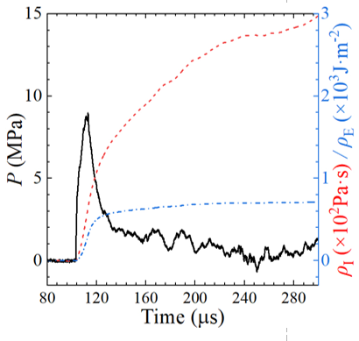
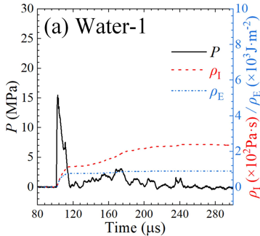
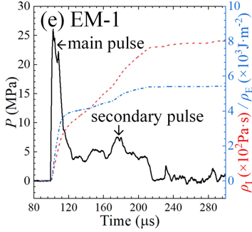
含能材料负载冲击波特性与起爆机理
10
冲击波特性
15cm 处测得的冲击波波形
1.5g AP+Al (1.41cm³)
20kV W EWE
幅值 9MPa
持续时间 200μs
冲量 300 Pa·s
能量密度 0.7kJ/m²
20kV Al EWE
匹配模式
幅值 15.5MPa
持续时间 200μs
冲量 240 Pa·s
能量密度 0.85kJ/m²
3g NM+Al+CuO(1.41cm³)
20kV W EWE
幅值 26MPa
持续时间 200μs
冲量 800 Pa·s
能量密度 5.4kJ/m²
Notes:
接着我们通过PCB探头诊断固液复合含能材料的冲击波性能，在距离金属丝15cm处测得的冲击波波形，从左到右分别为之前粉末状含能材料，匹配模式下金属丝爆和固液复合含能材料的冲击波波形

Slide 12
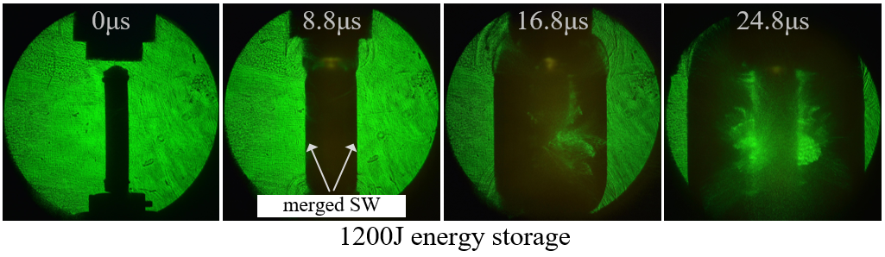
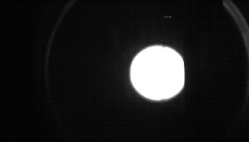
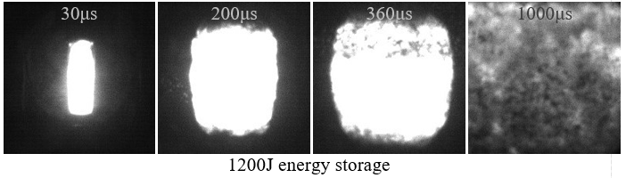
含能材料负载冲击波特性与起爆机理
11
冲击波形态
极好的轴向均匀性
电源储能
冲击波形态
使用高速相机在250ns曝光时间下拍摄的自发光图像
30μs:膨胀速率 ~180m/s
30μs~1000μs:药柱由柱面向球面演化
整个燃烧过程~4ms
1200 J 储能
爆轰需要足够储能的EWE
Notes:
接着使用二维激光阴影成像和高速相机拍摄了1200J储能

Slide 13
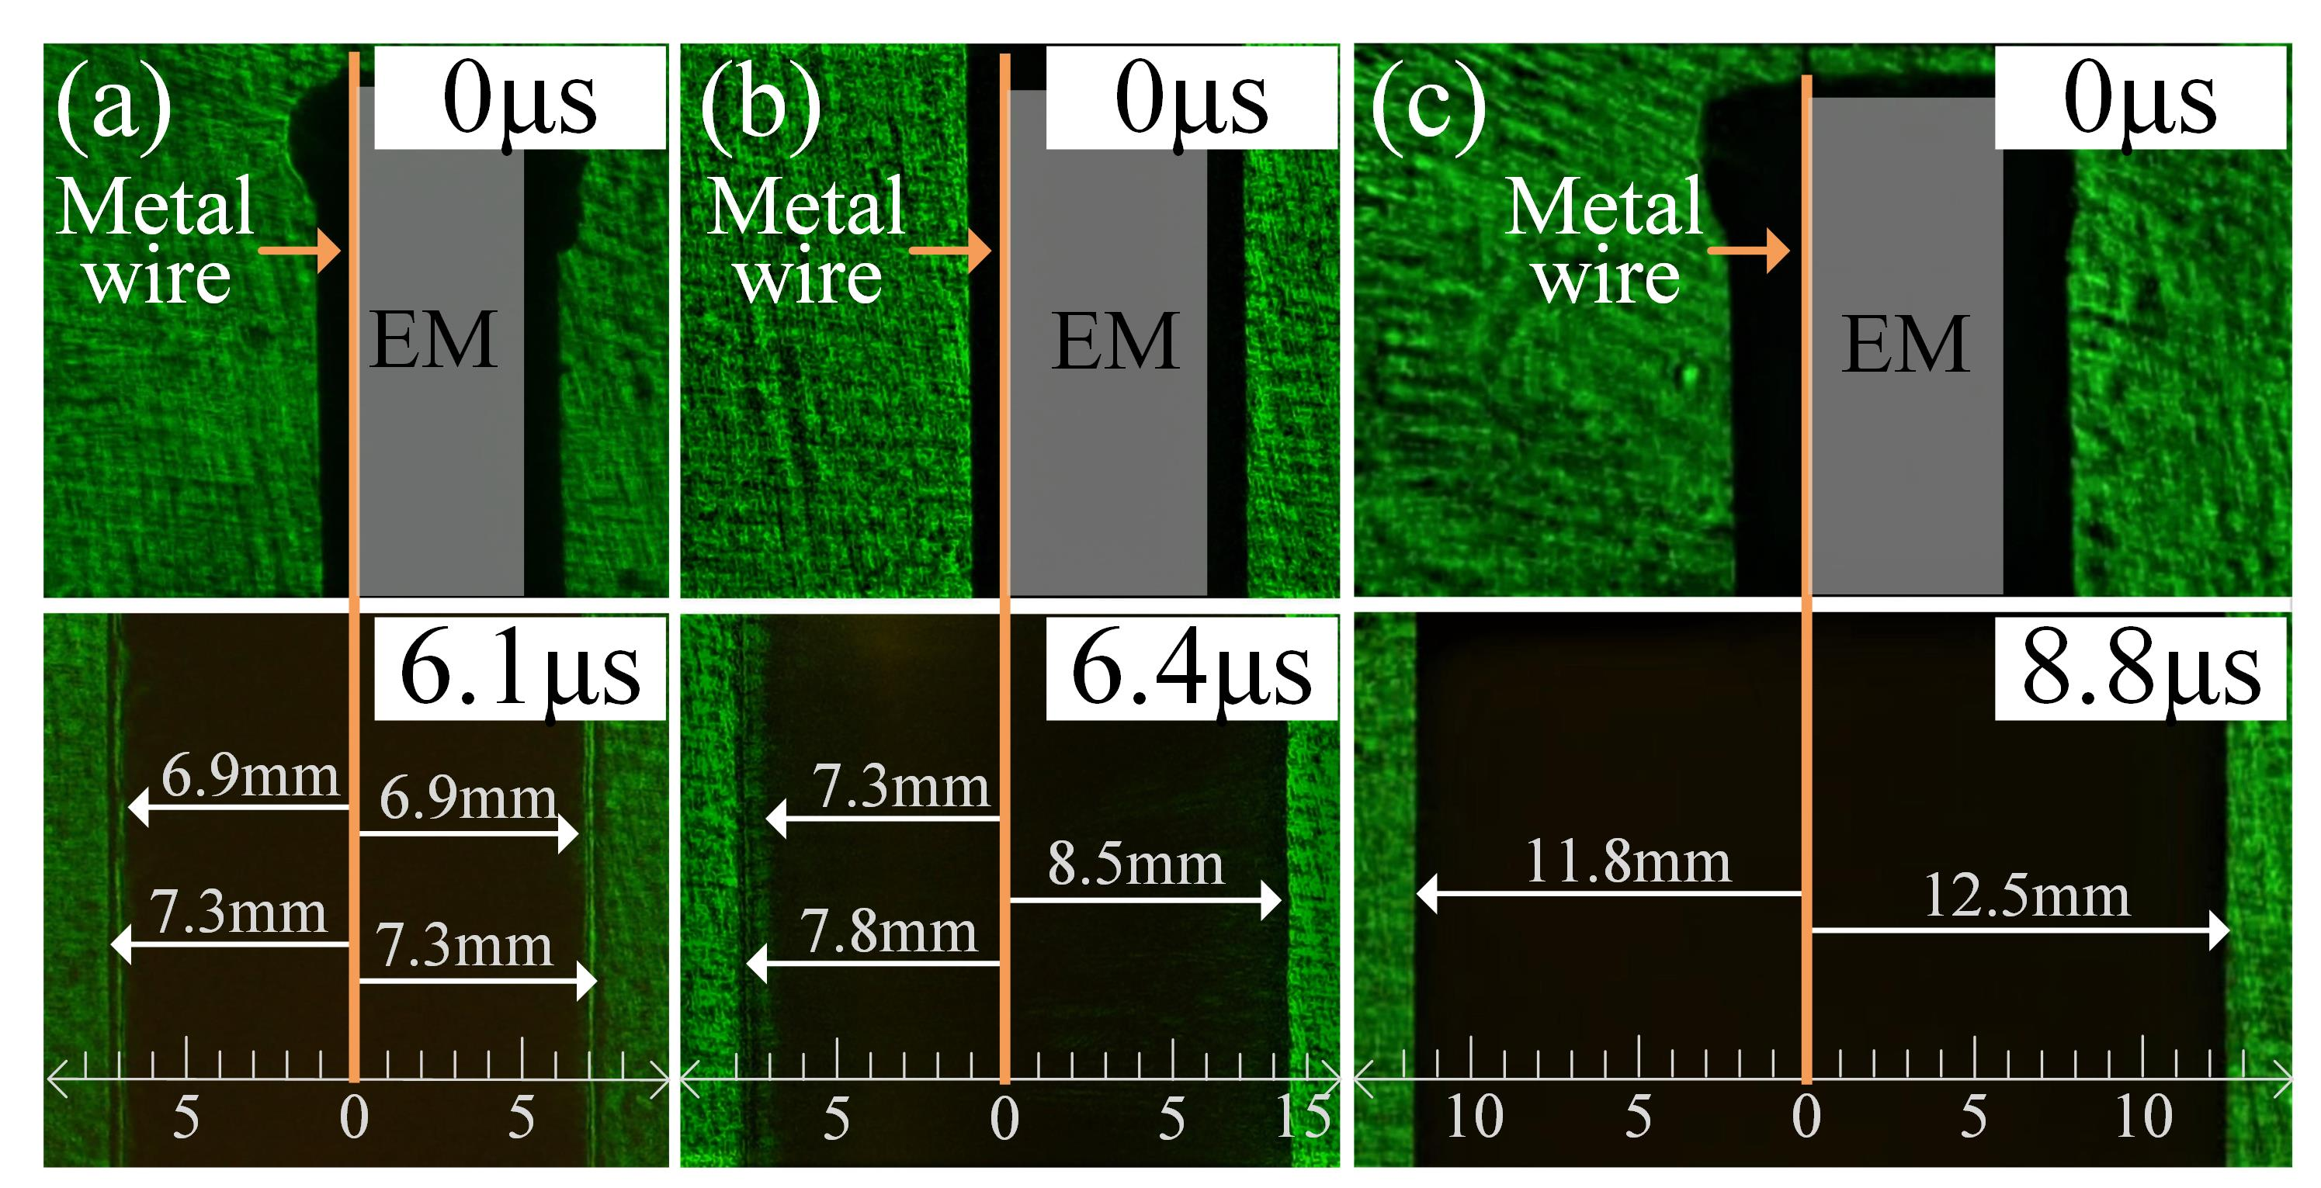
含能材料负载冲击波特性与起爆机理
12
爆轰波速度测量
对于5mm药柱，在6.1μs时刻两侧冲击波对称，并且均可观测到液化冲击波与汽化冲击波的分层现象
对于6mm药柱，在6.4μs时刻两侧冲击波不对称，左侧有分层现象而右侧已经融合
结合爆轰波起始时刻，水中声速与不同时刻冲击波前沿位置，可粗略估计爆速为4km/s
Notes:
随后利用偏心结构负载，通过调节药柱的粗细来确定硝基甲烷爆轰波的速度，因为爆轰波速度远超冲击波速度，但是其产生时间晚，需要一定长度的含能材料才能完成对汽化冲击波的超越。经过多次实验，我们发现

Slide 14
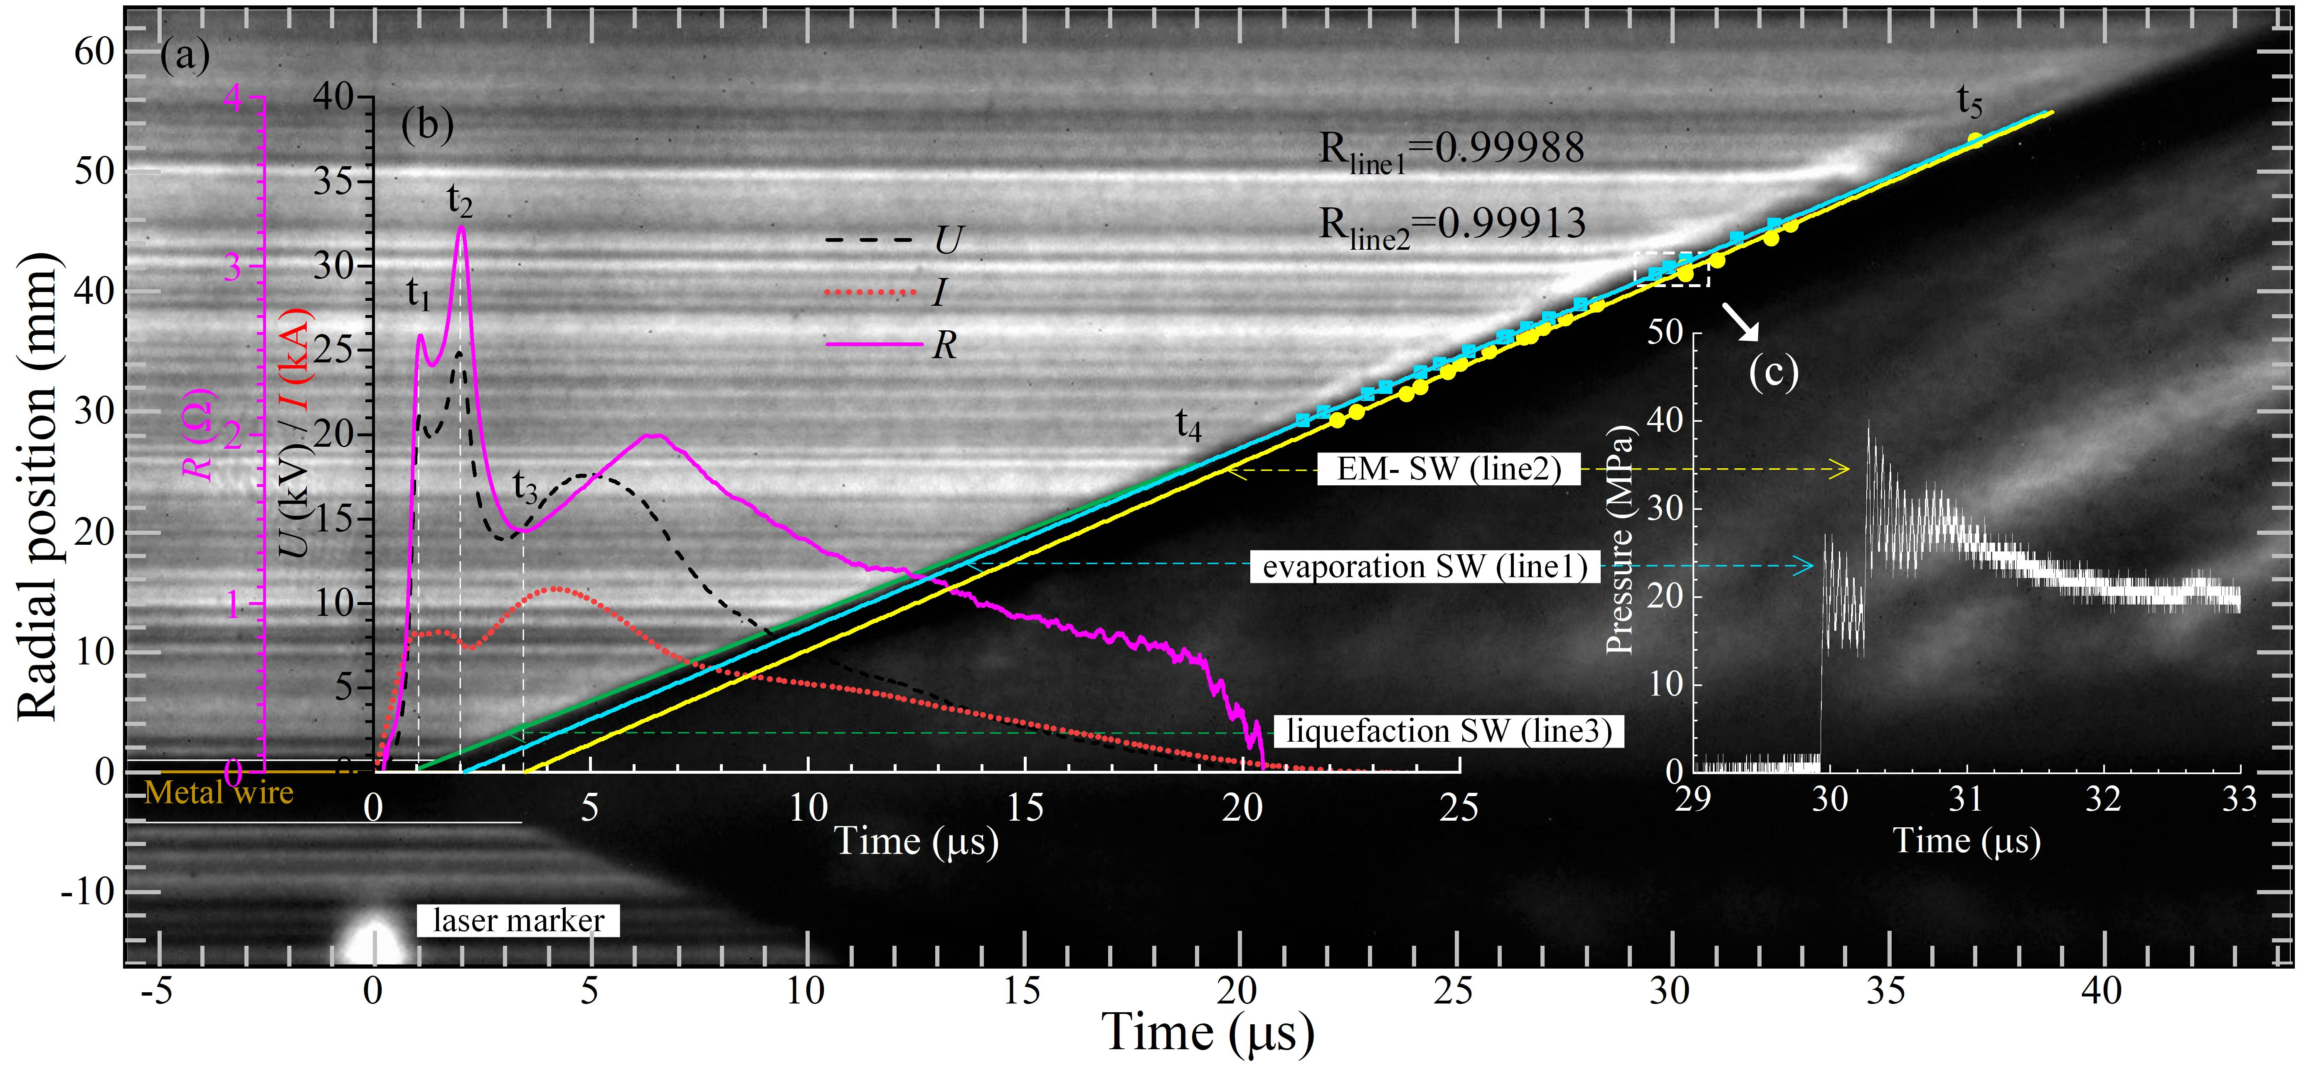
含能材料负载冲击波特性与起爆机理
13
冲击波结构
液化冲击波（绿色）：识别条纹图像得到
汽化冲击波（蓝色）：识别条纹图像得到
爆轰冲击波（黄色）：偏心结构负载实验多次测量拟合得到
Notes:
之前的分析已经让我们知道了负载的冲击波一些基本特性，包括波形，均匀性等。进一步通过多种方式分析冲击波的产生机理与结构，图片是由条纹相机拍摄的偏心结构负载在1200J储能下爆炸后的演化过程，横轴为时间，总长为50us,纵轴为负载在轴向上的位置。

Slide 15
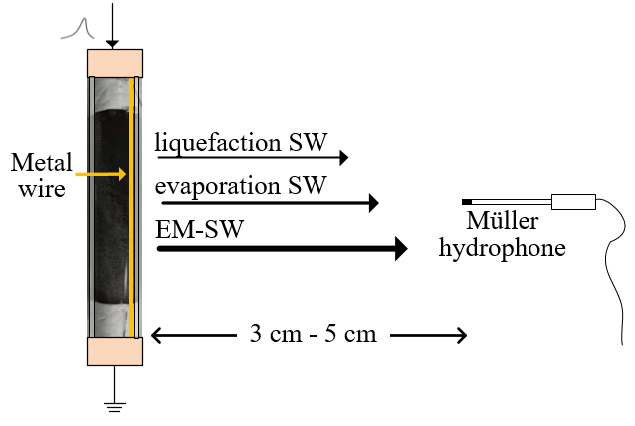
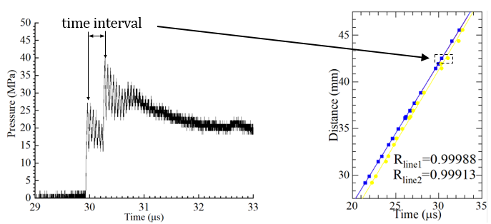
含能材料负载冲击波特性与起爆机理
14
冲击波结构
偏心结构负载实验
将金属丝置于负载一侧，以延迟三重冲击波的融合
使用穆勒探头在距离金属丝3cm-5cm处测量冲击波
实验设置
实验结果
冲击波曲线中第一个峰为汽化冲击波，第二个峰为爆轰冲击波
将17次实验测得的实验结果拟合得到冲击波轨迹
穆勒探头测得的典型冲击波波形
拟合得到冲击波轨迹
Notes:
具体来说偏心结构负载实验

Slide 16
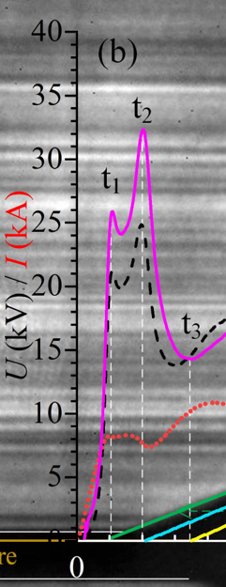
含能材料负载冲击波特性与起爆机理
15
冲击波结构
重要时间节点
t1(~1 μs): 液化冲击波起始时刻、金属丝融化
t2(~2 μs): 汽化冲击波起始时刻、击穿
t3(~3.5 μs): 含能材料爆轰冲击波起始时刻、电阻上升
t4: 液化冲击波与汽化冲击波融合
t5: 汽化冲击波与含能材料冲击波融合
Notes:
将冲击波的轨迹往0时刻推导，就能得到冲击波的起始时刻，与电压电流波形进行对照，可以得到一些重要的时间节点

Slide 17
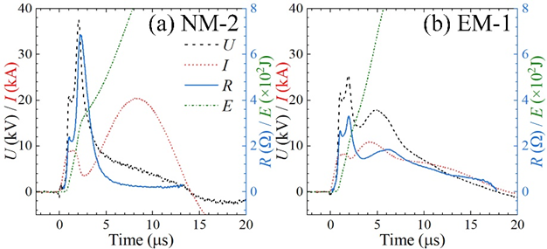
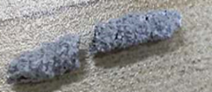
含能材料负载冲击波特性与起爆机理
16
机理分析
电特性
相同储能下，含能材料负载的峰值电阻明显降低，含能材料中存在额外的电流通路
含能材料负载在爆轰波形成后电阻重新上升
在5μs时，含能材料负载的能量沉积比UEWE高出180 J，更高的沉积能量有利于爆轰波维持和进一步发展
水中W丝电爆炸
W丝驱动含能材料负载
含能材料中的电流通路
Notes:
进一步从电特性入手分析含能材料爆轰的机理，有以下几个重要结论

Slide 18
含能材料负载冲击波特性与起爆机理
17
机理分析
焦耳加热
钨丝电爆炸
含能材料中
电流通路
放电通道电阻上升
等离子体
与辐射
铝热反应
爆轰
Notes:
综合上述分析，我们认为起爆机理为热起爆，热源主要有三个

Slide 19
目录
18
背景与意义
实验设置与负载结构
含能材料负载冲击波特性与起爆机理
总结与展望
Notes:
最后对我们进行总结

Slide 20
总结与展望
19
结论
提出了一种基于硝基甲烷的固液复合含能材料，并使用中等储能的金属丝电爆炸起爆，能够显著增强水中冲击波。
固液复合含能材料爆轰机理为热起爆，能量来源包括金属丝电爆炸、沿电流通路的焦耳加热和Al/CuO的铝热反应。
展望
在高静水压力、强冲击波、高温、复杂流体介质等极端环境下，含能材料负载及配套冲击波发生装置的稳定性仍需进一步研究。

Slide 21

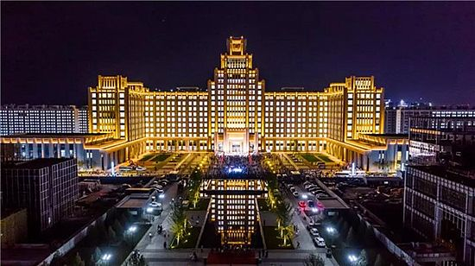
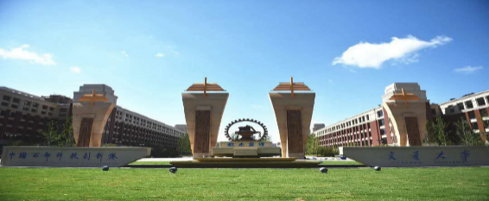

谢谢！

